Slide 1
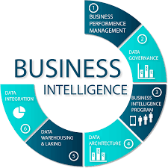
ธุรกิจอัจฉริยะ (Business Intelligence : BI)

Slide 2


BI (Business Intelligence) คือ เทคโนโลยีสำหรับการรวบรวมข้อมูล จัดเก็บ วิเคราะห์ และการเข้าถึงข้อมูล รวมถึงการดูในหลากหลายมุมมอง (Multidimensional Model) ของแต่หน่วยงาน ซึ่งช่วยให้ผู้ใช้งานในองค์กรทำการตัดสินใจทางธุรกิจที่ดียิ่งขึ้น BI Application จะรวบรวมการทำงานของระบบสนับสนุนการตัดสินใจ แบบสอบถามและสร้างรายงานเพื่อการวิเคราะห์ ระบบ BI คือ software ที่ดำเนินการดังกล่าวข้างต้น
ธุรกิจอัจฉริยะ (Business Intelligence : BI) เป็นเทคนิคที่ใช้คอมพิวเตอร์ในการวิเคราะห์ ดึงข้อมูลที่โดดเด่น ตัวอย่างเช่น ยอดขาย หรือสินค้า จากหน่วยใดหน่วยหนึ่งมาแสดงผลโดยใช้รูปแบบการวิเคราะห์ข้อมูลและนำเสนอข้อมูลที่จะช่วยให้ผู้บริหารสามารถตัดสินใจได้เร็วขึ้น มีประสิทธิภาพมากขึ้น

Slide 3
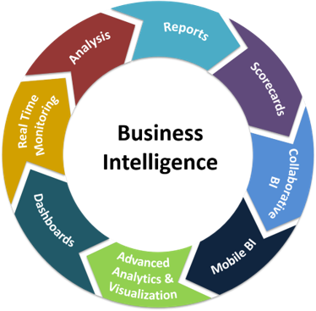
Business Intelligence (BI)
BI เป็นแนวคิดที่เรียบง่าย แต่ก็ไม่ใช่แนวคิดที่จะทำให้เข้าใจในทุกๆ เรื่อง
ในยุคปัจจุบันที่เทคโนโลยีมีการเปลี่ยนแปลงอย่างรวดเร็ว และตลอดเวลา เช่นเดียวกับ ระบบธุรกิจก็มีการแข่งขันกันค่อนข้างรุนแรง และมากขึ้นด้วย จึงเป็นสิ่งที่หลีกเลี่ยงไม่ได้ว่าการที่องค์กรจะอยู่รอดได้นั้นจะต้องมีการใช้ข้อมูลสารสนเทศที่ทันสมัยและทันท่วงที เพื่อสนับสนุนการตัดสินใจอย่างรวดเร็วและสามารถนำไปวางแผน หรือ ตอบปัญหาเชิงธุรกิจได้ทันต่อเหตุการณ์ ให้กับผู้บริหารระดับสูงขององค์กร ในการที่จะได้มาซึ่งข้อมูลสารสนเทศเหล่านั้น ประการแรกองค์กรจำเป็นต้องแสวงหาหนทางในการเก็บรวบรวมข้อมูลให้ได้มากที่สุด ทั้งข้อมูลภายในขององค์กรเองและข้อมูลขององค์กรคู่แข่งรวมถึงข้อมูลขององค์กรอื่นๆ ที่อยู่ในธุรกิจเดียวกัน ประการที่สองการเลือกสรรข้อมูลสารสนเทศที่มีคุณค่าจากแหล่งข้อมูลที่มีขนาดมหึมา เพื่อให้แน่ใจว่าสารสนเทศที่พัฒนาขึ้นมานั้นเป็นสารสนเทศที่สามารถตอบสนองต่อความต้องการของผู้บริหารระดับสูงขององค์กรได้ ด้วยเหตุผลดังกล่าวองค์กรจึงจำเป็นต้องมีระบบที่สามารถรวบรวมและวิเคราะห์ข้อมูล เพื่อที่จะได้มาซึ่งสารสนเทศที่มีคุณค่าต่อกิจกรรมทางธุรกิจขององค์กร

Slide 4

แนวคิดเกี่ยวกับ Business Intelligence Competency Center (BICC)
หลาย ๆ องค์กรทางธุรกิจกำลังเริ่มนำความคิดเกี่ยวกับ BICC หรือ Business Intelligence Competency Center มาใช้ Gartner Research นิยาม BICC ว่าเป็นการผสมผสานระหว่างงานที่เจาะจง บทบาทของแต่ละบุคคล ความรับผิดชอบ และหน่วยงานที่ส่งเสริมการใช้ BI ในองค์กรเข้าด้วยกัน ความคาดหวังของ BICC คือสามารถแสดงบทบาทเป็นศูนย์กลางของข้อมูลทางธุรกิจ ในการที่จะขับเคลื่อนและสนับสนุนการใช้ BI ในทุกหนทุกแห่งขององค์กรและหน่วยงานต่าง ๆ พึงระลึกไว้ว่า BI ไม่ได้เป็นเพียงเทคโนโลยีเท่านั้น มันยังเป็นส่วนหนึ่งของการรวบรวมกลยุทธ์ทั้งหมดด้านธุรกิจเอาไว้ในที่เดียว

Slide 5
การวางกลยุทธ์ระบบธุรกิจอัจฉริยะ (Business Intelligence Strategy)
การวางกลยุทธ์ระบบธุรกิจอัจฉริยะ เป็นวิถีทางที่ดีที่สุดในการที่ องค์กรจะรวมเอาหลักการบริหารธุรกิจผสานเข้ากับเทคโนโลยี สารสนเทศอันทันสมัย เพื่อบรรลุเป้าหมายทางธุรกิจขององค์กร โดยระบบธุรกิจอัจฉริยะนี้ จะสามารถให้สารสนเทศที่ถูกต้อง ทันเวลา เพื่อสนับสนุนระบบการบริหารและการประเมินผลการดำเนินงาน (Corporate Performance Management : CPM) มากกว่าการใช้ความรู้สึกในการตัดสินใจเช่นในอดีต
ก่อนการนำระบบธุรกิจอัจฉริยะมาใช้งานในธุรกิจ ผู้บริหาร จะต้องมีความเข้าใจที่ถูกต้องต่อระบบธุรกิจอัจฉริยะก่อน
แต่ระบบธุรกิจอัจฉริยะ (BI) คือ การรวมคน-กระบวนงาน- เทคโนโลยี (People-Process-Technology) เข้าด้วยกัน ซึ่งจะเพิ่มประสิทธิภาพทางธุรกิจได้มากกว่า ร้อยละ 90 โดยมี ส่วนประกอบของคน (people) และกระบวนงาน (process) รวมกันถึงร้อยละ 90 ส่วนเทคโนโลยี (ฮาร์ดแวร์และซอฟต์แวร์) ร้อยละ 10 ซึ่งเทคโนโลยีจะเป็นเครื่องมือสำคัญในการทำงาน และประมวลผลของระบบธุรกิจอัจฉริยะ เพื่อให้ได้สารสนเทศ ที่ทันสมัยต่อการใช้งาน (timely) เชื่อถือได้ สำหรับสนับสนุน การตัดสินใจและการประเมินผลการดำเนินงานขององค์กร (Electro smart)

Slide 6

วัตถุประสงค์หลักของธุรกิจอัจฉริยะ
1) ทำให้เจ้าของธุรกิจ ผู้บริหาร หรือพนักงานที่เกี่ยวข้องสามารถเข้าถึงเข้ามูลได้ง่าย ช่วยให้สามารถวิเคราะห์และตัดสินใจทางธุรกิจได้อย่างแม่นยำ
2) ธุรกิจอัจฉริยะช่วยเปลี่ยนสภาพ (transform) ข้อมูล (Data) ไปสู่สารสนเทศ (Information) และองค์ความรู้ (Knowledge) สุดท้ายทำให้ผู้ใช้สามารถติดสินทางธุรกิจได้ (Make Business Decision) อย่างชาญฉลาด แล้วนำไปปฏิบัติจนเกิดผล (Take Action)
3) ช่วยเพิ่มขีดความสามารถการแข่งขันทางธุรกิจขององค์กร
4) ช่วยให้สามารถวิเคราะห์พฤติกรรมผู้บริโภคหรือลูกค้าได้อย่างมีประสิทธิภาพ

Slide 7
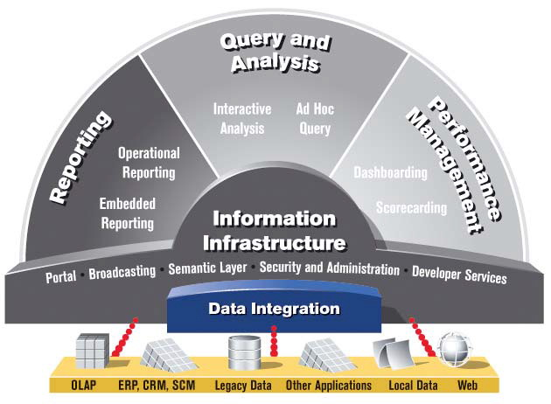
จุดเด่นของระบบ Business Intelligence
- ใช้งานง่าย ผู้ใช้อาจไม่ต้องมีความรู้ด้านไอทีมากนัก เพียงแค่คลิกเมาส์ก็สามารถเปลี่ยนแปลงรายงานได้โดยไม่ต้องมีการคีย์ข้อมูลใหม่ ซึ่งผู้ใช้สามารถถาม ตอบคำถามทางธุรกิจได้หลายมุมมองเพียงในเวลาไม่กี่นาที ซึ่งช่วยการตัดสินใจแม่นยำ และรวดเร็วกว่าคู่แข่ง ทั้งในเชิงกว้าง และเชิงลึก
- สามารถดึงข้อมูลจากฐานข้อมูลที่หลากหลายภายในองค์กรมาทำการวิเคราะห์ เช่น Excel, FoxPro, Dbase, Access, ORACLE, SQL Server, Informix, Progress, DB2 เป็นต้น โดยไม่มีการเขียนโปรแกรมเพิ่มเติมใดๆ

Slide 8
จัดทำโดย
นางสาว ปวีณา เพชรกลาย รหัส 654295013
นางสาว พรรณภษา ปาละสุวรรณ รหัส 654295016
นางสาว รลิตวดี ภู่กาญจน์หิรัญ รหัส 654295020
สาขาวิชาเทคโนโลยีสารสนเทศและนวัตกรรมดิจิทัล

Slide 9

ขอบคุณค่ะ/ครับ

